Slide 1


板块三
文学类阅读•散文

Slide 2
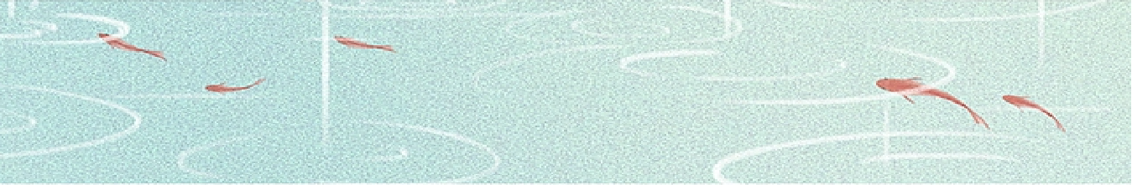

前备知识
散文文体知识与教材学考关联梳理

Slide 3
1.散文与诗是我的双目，任缺其一，世界就不成立体。
——著名散文家、诗人余光中
2.作为一种文体，好处甚多。一石之嶙，可以为文；一水之波，可以写意；一花之瓣，可以破题。实在自由。——剧作家骆文

Slide 4

一、散文文体特点

Slide 5
(一) 散文概念与特征
1.概念
《辞海》说，中国六朝以来，为区别韵文与骈文，把凡不押韵、不重排偶的散体文章，统称“散文”。
广义上的散文，泛指除诗歌以外的所有文学类别集合。随着时代的发展，散文的概念由广义向狭义转变。狭义上，散文指一种抒发作者的真情实感、写作方式灵活的文学体裁。
现代散文是指与诗歌、小说、戏剧并称的文学形式。作者往往运用生动形象的语言，描摹社会生活中的人、事、景、物，表达对自然、社会、人生等方面的感悟，深入地挖掘其中的内涵与哲理。

Slide 6
2.特征
(1)纪实性强。散文具有较强的纪实性质，主张“大实小虚”，即在保持题材大体真实的前提下，可以虚构某些细节，乃至某个次要人物。尽管可以虚构，但散文中的情感绝对是真实的，这一点也是散文真实性的一个重要侧面。
(2)形散神聚。“形散神聚”中的“形”指的是散文中用来表情达意的人物、事物、景物等，“形”的“散”体现在联想的广泛、时空的纵横等方面；“神”指的是渗透在字里行间的情感、主题、意蕴等，“神聚”是指表达的思想、感情、主旨等是明确、集中、统一的。要想把“散”的材料凝聚为“神”，在结构上往往需要一条线索，把那些“散”的材料贯穿成一个有机的整体。

Slide 7
(3)取材广泛。题材广泛，不受时空限制，联想丰富。
(4)形式灵活。结构多种多样，表达方式自由，语言运用灵活。
(5)语言优美。讲究文采，注意节奏，诗意浓郁。

Slide 8
(二) 散文种类
散文类别 |  | 文体特点 | 表现手法 | 代表作品
写景状物散文 | 写景 散文 | 抓住景物特征描绘，渲染气氛，烘托情感，表现主题 | 借景抒情、寓情于景 | 《荷塘月色》
 | 状物 散文 | 描摹刻画具体物件，托物寄意或赋予社会内容情感 | 托物言志、象征 | 《白杨礼赞》
写人叙事散文 |  | 选取一个侧面或片段记人叙事 | 叙述、描写 | 《记念刘和珍君》
议论说理散文 |  | 以议论为主，文笔灵活，寓哲理于形象 | 议论、象征 | 《我与地坛》

Slide 9

二、教材学考关联梳理

Slide 10
单元 | 篇名 | 文体 | 可能关联点
必修上册 | 《故都的秋》 | 写景散文 | 关联主题 | 自然情怀
 | 《荷塘月色》 | 写景散文 | 关联文体 | 写景散文阅读
 | 《我与地坛(节选)》 | 说理散文 | 关联考点 | ①写景技巧；②衬托与对比手法；③景中情、理的理解；④哲理句的理解

Slide 11
单元 | 篇名 | 文体 | 可能关联点
选择性必修中册 | 《记念刘和珍君》 | 写人散文 | 关联主题 | 苦难与新生
 | 《为了忘却的记念》 | 写人散文 | 关联文体 | 写人叙事散文阅读
 |  |  | 关联考点 | ①叙事线索；②人物形象及其描写

Slide 12
单元 | 篇名 | 文体 | 可能关联点
选择性必修下册 | 《风景谈》 | 说理散文 | 关联主题 | 时代镜像
 | 《秦腔》 | 文化散文 | 关联文体 | 文化游记散文阅读
 |  |  | 关联考点 | ①行文思路；②正面描写与侧面描写；③联想想象

Slide 13
更多精彩内容请登录：www.xinjiaoyu.com

